Slide 1
CHÀO MỪNG CÁC EM HỌC SINH
ĐẾN VỚI BÀI GIẢNG ĐIỆN TỬ
MÔN: KHOA HỌC TỰ NHIÊN 6
GIÁO VIÊN: Huỳnh Thị Hồng
Năm học 2024-2025

Slide 2
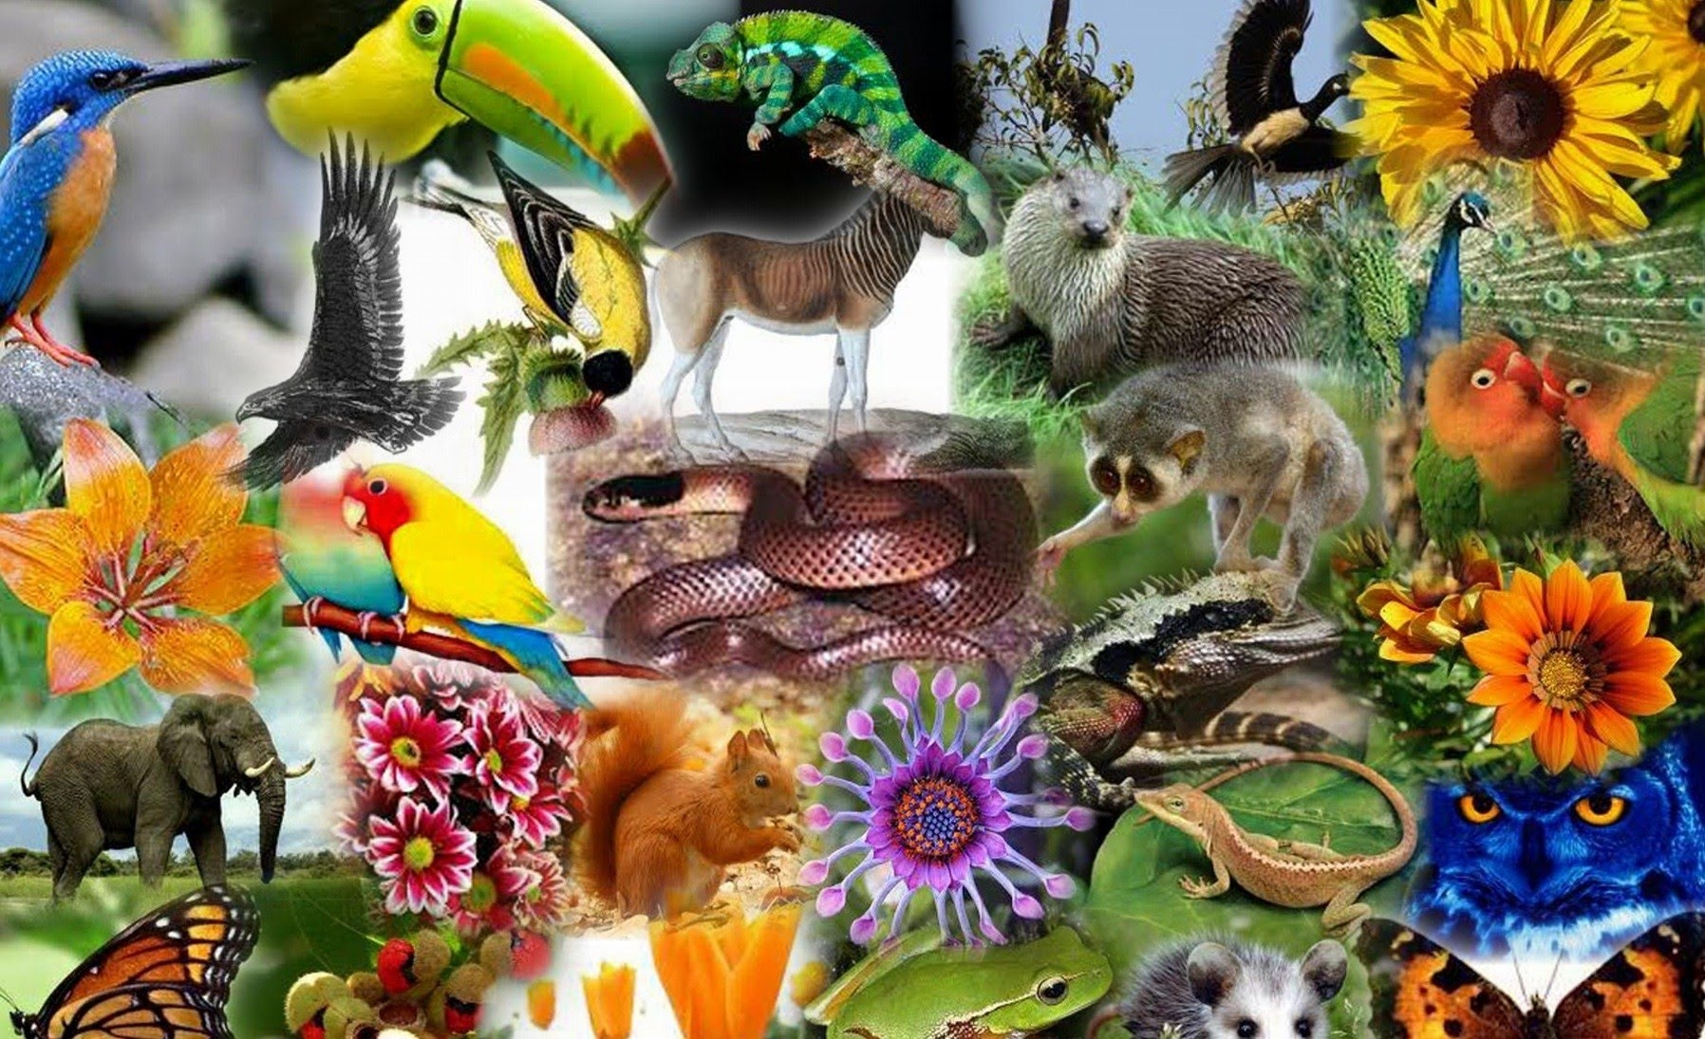
CHỦ ĐỀ 8:
ĐA DẠNG THẾ GIỚI SỐNG
Bài 22: PHÂN LOẠI THẾ GIỚI SỐNG

Slide 3
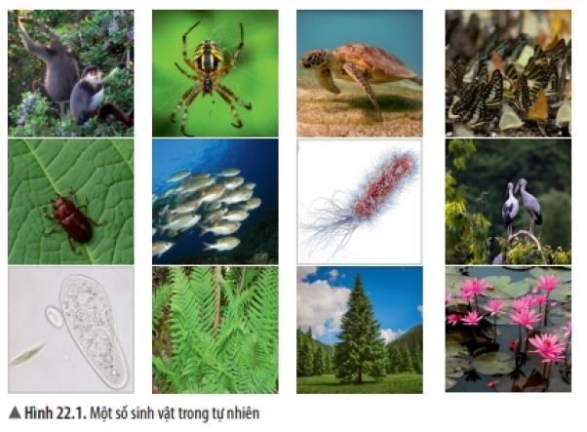
Bài 22: PHÂN LOẠI THẾ GIỚI SỐNG
1. SỰ CẦN THIẾT CỦA VIỆC PHÂN LOẠI THẾ GIỚI SỐNG:
1. Kể tên một số sinh vật trong hình 22.1. Từ đó, em hãy nhận xét về thế giới sống.
Tên một số sinh vật trong hình 22.1: voọc, nhện, rùa, bướm, bọ cánh cam, cá, vi khuẩn, cò, trùng giày, dương xỉ, thông, súng.
Nhận xét: Thế giới sống đa dạng về số lượng các loài sinh vật, đa dạng về đặc điểm cấu tạo và môi trường sống của chúng.

Slide 4
Bài 22: PHÂN LOẠI THẾ GIỚI SỐNG
1. SỰ CẦN THIẾT CỦA VIỆC PHÂN LOẠI THẾ GIỚI SỐNG:
2. Thế giới sống có thể được phân loại theo những tiêu chí nào? Trên cơ sở đó, em hãy phân loại các sinh vật trong hình 22.1.
Phân loại sinh vật dựa vào đặc điểm tế bào (tế bào nhân sơ, tế bào nhân thực), cấp độ tổ chức cơ thể (cơ thể đơn bào, cơ thể đa bào), khả năng di chuyển, dinh dưỡng (tự dưỡng, dị dưỡng), môi trường sống (môi trường nước, môi trường cạn,...).

Slide 5
Bài 22: PHÂN LOẠI THẾ GIỚI SỐNG
Em hãy phân loại các sinh vật trong hình 22.1: voọc, nhện, rùa, bướm, bọ cánh cam, cá, vi khuẩn, cò, trùng giày, dương xỉ, thông, súng.
-Phân loại sinh vật dựa vào đặc điểm tế bào:
+ Tế bào nhân sơ: Vi khuẩn
+ Tế bào nhân thực: voọc, nhện, rùa, bướm, bọ cánh cam, cá, cò, trùng giày, dương xỉ, thông, súng.
- Phân loại sinh vật dựa vào cấp độ tổ chức cơ thể:
+ Cơ thể đơn bào: vi khuẩn, trùng giày,
+ Cơ thể đa bào: voọc, nhện, rùa, bướm, bọ cánh cam, cá, cò, dương xỉ, thông, súng.

Slide 6
Bài 22: PHÂN LOẠI THẾ GIỚI SỐNG
Em hãy phân loại các sinh vật trong hình 22.1: voọc, nhện, rùa, bướm, bọ cánh cam, cá, vi khuẩn, cò, trùng giày, dương xỉ, thông, súng.
- Phân loại sinh vật dựa khả năng di chuyển:
+ Sinh vật di chuyển được: voọc, nhện, rùa, bướm, bọ cánh cam, cá, vi khuẩn, cò, trùng giày.
+ Sinh vật không di chuyển được: dương xỉ, thông, súng.
- Phân loại sinh vật dựa vào đặc điểm dinh dưỡng
+ Sinh vật tự dưỡng: dương xỉ, thông, súng.
+ Sinh vật dị dưỡng: voọc, nhện, rùa, bướm, bọ cánh cam, cá, vi khuẩn, cò, trùng giày
- Phân loại sinh vật dựa môi trường sống:
+ Môi trường nước: rùa, cá, vi khuẩn, trùng giày, súng.
+ Môi trường cạn: voọc, nhện, bướm, bọ cánh cam, vi khuẩn, cò, dương xỉ, thông.

Slide 7
Tại sao cần phải phân loại thế giới sống?
Phân loại thế giới sống giúp chúng ta gọi đúng tên sinh vật, đưa sinh vật vào đúng nhóm phân loại, nhận ra sự đa dạng của sinh giới.
Có thể căn cứ vào những tiêu chí nào để phân loại sinh vật?
Các tiêu chí để phân loại sinh vật: đặc điểm tế bào (TB nhân sơ, TB nhân thực), mức độ tổ chức cơ thể (cơ thể đơn bào, cơ thể đa bào), môi trường sống, kiểu dinh dưỡng,…

Slide 8
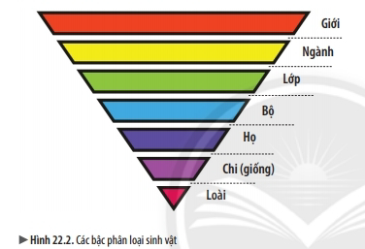
Bài 22: PHÂN LOẠI THẾ GIỚI SỐNG
1. SỰ CẦN THIẾT CỦA VIỆC PHÂN LOẠI THẾ GIỚI SỐNG:
- Phân loại thế giới sống là cách sắp xếp sinh vật vào hệ thống theo trật tự nhất định dựa vào đặc điểm cơ thể.
- Nhiệm vụ của phân loại thế giới sống là phát hiện, mô tả, đặt tên và sắp xếp sinh vật vào hệ thống phân loại.
2. CÁC BẬC PHÂN LOẠI SINH VẬT:
Quan sát H 22.2 , em hãy kể tên các bậc phân loại sinh vật theo thứ tự từ thấp đến cao trong thế giới sống
Loài → Chi → Họ → Bộ → Lớp → Ngành → Giới

Slide 9
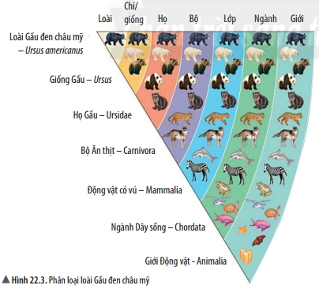
Luyện tập
*Từ cách phân loại loài Gấu đen châu mỹ, em hãy cho biết các bậc phân loại của loài Gấu trắng trong hình 22.3.
Loài Gấu trắng trong hình thuộc: giống Gấu, họ Gấu, bộ Ăn thịt, lớp Thú, ngành Dây sống, giới Động vật.

Slide 10
Bài 22: PHÂN LOẠI THẾ GIỚI SỐNG
1. SỰ CẦN THIẾT CỦA VIỆC PHÂN LOẠI THẾ GIỚI SỐNG:
- Phân loại thế giới sống là cách sắp xếp sinh vật vào hệ thống theo trật tự nhất định dựa vào đặc điểm cơ thể.
- Nhiệm vụ của phân loại thế giới sống là phát hiện, mô tả, đặt tên và sắp xếp sinh vật vào hệ thống phân loại.
2. CÁC BẬC PHÂN LOẠI SINH VẬT:
- Trong nguyên tắc phân loại, các bậc phân loại từ nhỏ tới lớn được sắp xếp theo trật tự: Loài → chi/giống → họ → bộ → lớp → ngành → giới.
Trong đó, loài là bậc phân loại cơ bản, bậc phân loại càng nhỏ thì sự khác nhau giữa các sinh vật cùng bậc càng ít.

Slide 11
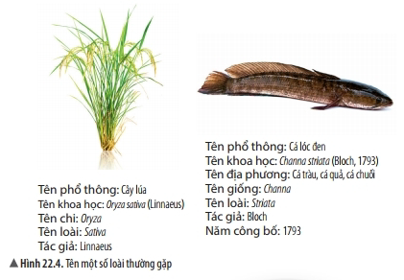
Quan sát hình 22.4, em hãy cho biết sinh vật có những cách gọi tên nào?
Có ba cách gọi tên sinh vật:
- Tên phổ thông là cách gọi phổ biến của loài có trong danh mục tra cứu;
- Tên khoa học = Tên giống + Tên loài + (Tên tác giả, năm công bố);
- Tên địa phương là cách gọi truyền thống của người dân bản địa theo vùng miền, quốc gia

Slide 12
Bài 22: PHÂN LOẠI THẾ GIỚI SỐNG
1. SỰ CẦN THIẾT CỦA VIỆC PHÂN LOẠI THẾ GIỚI SỐNG:
- Phân loại thế giới sống là cách sắp xếp sinh vật vào hệ thống theo trật tự nhất định dựa vào đặc điểm cơ thể.
- Nhiệm vụ của phân loại thế giới sống là phát hiện, mô tả, đặt tên và sắp xếp sinh vật vào hệ thống phân loại.
2. CÁC BẬC PHÂN LOẠI SINH VẬT:
- Trong nguyên tắc phân loại, các bậc phân loại từ nhỏ tới lớn được sắp xếp theo trật tự: Loài → chi/giống → họ → bộ → lớp → ngành → giới.
Trong đó, loài là bậc phân loại cơ bản, bậc phân loại càng nhỏ thì sự khác nhau giữa các sinh vật cùng bậc càng ít.
- Cách gọi tên sinh vật:
+ Tên phổ thông: là cách gọi phổ biến của loài có trong danh mục tra cứu.
+ Tên khoa học: là cách gọi tên một loài sinh vật theo tên chi/ giống và tên loài.
+ Tên địa phương: là cách gọi truyền thống của người dân bản địa theo vùng, miền, quốc gia.

Slide 13
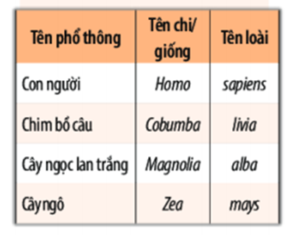
Luyện tập
* Nêu cách gọi tên khoa học của một số loài sau đây, biết:
Tên phổ thông | Tên khoa học
Con người | Homo sapiens
Chim bồ câu | Columba livia
Cây ngọc lan trắng | Magnolia alba
Cây ngô | Zea mays
Tên khoa học = Tên giống + Tên loài + (Tên tác giả, năm công bố).

Slide 15
Bài 22: PHÂN LOẠI THẾ GIỚI SỐNG
1. SỰ CẦN THIẾT CỦA VIỆC PHÂN LOẠI THẾ GIỚI SỐNG:
2. CÁC BẬC PHÂN LOẠI SINH VẬT:
- Trong nguyên tắc phân loại, các bậc phân loại từ nhỏ tới lớn được sắp xếp theo trật tự: Loài → chi/giống → họ → bộ → lớp → ngành → giới.
Trong đó, loài là bậc phân loại cơ bản, bậc phân loại càng nhỏ thì sự khác nhau giữa các sinh vật cùng bậc càng ít.
- Cách gọi tên sinh vật:
+ Tên phổ thông: là cách gọi phổ biến của loài có trong danh mục tra cứu.
+ Tên khoa học: là cách gọi tên một loài sinh vật theo tên chi/ giống và tên loài.
+ Tên địa phương: là cách gọi truyền thống của người dân bản địa theo vùng, miền, quốc gia.
3. CÁC GIỚI SINH VẬT:

Slide 16
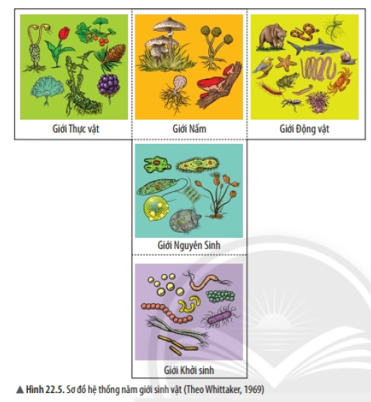
Quan sát hình 22.5, hãy cho biết sinh vật được chia thành mấy giới? Kể tên một số đại diện sinh vật thuộc mỗi giới?
Sinh vật được chia thành năm giới, đại diện mỗi giới là: vi khuẩn thuộc giới Khởi sinh; trùng giày thuộc giới Nguyên sinh; nấm rơm thuộc giới Nấm; cây cam thuộc giới Thực vật; gấu thuộc giới Động vật.
Em có thể phân biệt năm giới sinh vật dựa vào những tiêu chí nào?
Dựa vào đặc điểm tế bào, tổ chức cơ thể, kiểu dinh dưỡng, khả năng di chuyển, môi trường sống...

Slide 17
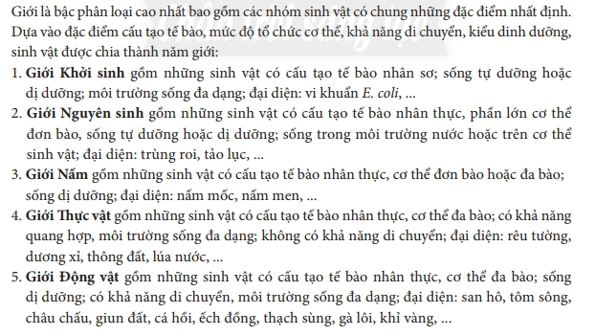

Slide 18
Bài 22: PHÂN LOẠI THẾ GIỚI SỐNG
1. SỰ CẦN THIẾT CỦA VIỆC PHÂN LOẠI THẾ GIỚI SỐNG:
2. CÁC BẬC PHÂN LOẠI SINH VẬT:
- Trong nguyên tắc phân loại, các bậc phân loại từ nhỏ tới lớn được sắp xếp theo trật tự: Loài → chi/giống → họ → bộ → lớp → ngành → giới.
Trong đó, loài là bậc phân loại cơ bản, bậc phân loại càng nhỏ thì sự khác nhau giữa các sinh vật cùng bậc càng ít.
- Cách gọi tên sinh vật:
+ Tên phổ thông: là cách gọi phổ biến của loài có trong danh mục tra cứu.
+ Tên khoa học: là cách gọi tên một loài sinh vật theo tên chi/ giống và tên loài.
+ Tên địa phương: là cách gọi truyền thống của người dân bản địa theo vùng, miền, quốc gia.
3. CÁC GIỚI SINH VẬT:
Theo Whitaker, 1969, thế giới sống được chia thành năm giới: Khởi sinh, Nguyên sinh, Nấm, Thực vật, Động vật.

Slide 19
Luyện tập
* Hãy xác định môi trường sống của đại diện các sinh vật thuộc năm giới bằng cách hoàn thành bảng theo mẫu sau:
Giới | Đại diện | Môi trường sống
 |  | Nước | Cạn | Sinh vật
Khởi sinh | Vi khuẩn E.coli | + | + | +
Nguyên sinh
Nấm
Thực vật
Động vật

Slide 20
Luyện tập
* Hãy xác định môi trường sống của đại diện các sinh vật thuộc năm giới bằng cách hoàn thành bảng theo mẫu sau:
Giới | Đại diện | Môi trường sống
 |  | Nước | Cạn | Sinh vật
Khởi sinh | Vi khuẩn E.coli | + | + | +
Nguyên sinh | Trùng roi | + | ─ | ─
Nấm | Nấm rơm | ─ | + | ─
Thực vật | Cây rau muống | + | + | ─
Động vật | Cá chép | + | ─ | ─

Slide 21
Bài 22: PHÂN LOẠI THẾ GIỚI SỐNG
1. SỰ CẦN THIẾT CỦA VIỆC PHÂN LOẠI THẾ GIỚI SỐNG:
2. CÁC BẬC PHÂN LOẠI SINH VẬT:
3. CÁC GIỚI SINH VẬT:
Theo Whitaker, 1969, thế giới sống được chia thành năm giới: Khởi sinh, Nguyên sinh, Nấm, Thực vật, Động vật.
4. KHÓA LƯỠNG PHÂN:

Slide 22
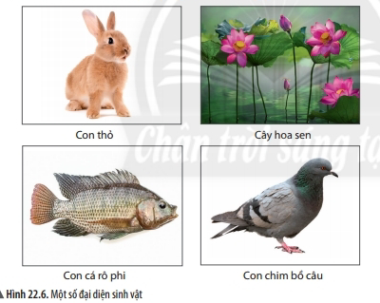
Quan sát hình 22.6, em hãy nêu các đặc điểm được sử dụng để phân biệt các sinh vật trong hình.
Các tiêu chí được sử dụng để phân biệt các sinh vật trong hình:
- Khả năng di chuyển;
- Khả năng bay;
- Có chân hoặc không.
Tên sinh vật | Đặc điểm
Con thỏ | Có khả năng di chuyển, có chân, không biết bay.
Cây hoa sen | Không có khả năng di chuyển.
Con cá rô phi | Có khả năng di chuyển, không có chân.
Con chim bồ câu | Có khả năng di chuyển, có chân, biết bay.

Slide 23
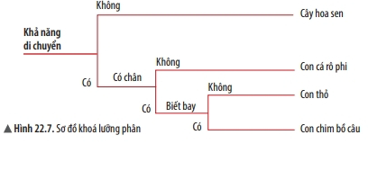
Em hãy cho biết cách xây dựng khoá lưỡng phân trong hình 22.7.
Bước 1. Xác định đặc điểm đặc trưng của mỗi sinh vật.
Bước 2. Dựa vào một đặc điểm đặc trưng nhất để phân chia sinh vật thành hai nhóm.
Bước 3. Tiếp tục phân chia các nhóm trên thành hai nhóm nhỏ hơn cho đến khi mỗi nhóm chỉ còn một sinh vật.
Bước 4. Xây dựng khoá lưỡng phân hoàn chỉnh.

Slide 24
Bài 22: PHÂN LOẠI THẾ GIỚI SỐNG
1. SỰ CẦN THIẾT CỦA VIỆC PHÂN LOẠI THẾ GIỚI SỐNG:
2. CÁC BẬC PHÂN LOẠI SINH VẬT:
3. CÁC GIỚI SINH VẬT:
Theo Whitaker, 1969, thế giới sống được chia thành năm giới: Khởi sinh, Nguyên sinh, Nấm, Thực vật, Động vật.
4. KHÓA LƯỠNG PHÂN:
- Khóa lưỡng phân là cách phân loại sinh vật dựa trên một đôi đặc điểm đối lập để phân chia chúng thành hai nhóm.
- Cách xây dựng khóa lưỡng phân: Xác định đặc điểm đặc trưng đối lập của mỗi sinh vật, dựa vào đó phân chia chúng thành hai nhóm cho đến khi mỗi nhóm chỉ còn lại một sinh vật

Slide 25
* Liên hệ việc sắp xếp các loại sách vào giá sách với việc sắp xếp các sinh vật của thế giới tự nhiên vào các nhóm phân loại có ý nghĩa gì?
Em gặp khó khăn gì khi cần chọn một cuốn sách trên giá chứa rất nhiều sách nhưng lại không được sắp xếp theo một tiêu chí nào. Từ đó, liên hệ trong tự nhiên, số loại sinh vật rất đa dạng, việc sắp xếp các sinh vật vào các nhóm phân loại có ý nghĩa giúp chúng ta dễ dàng nghiên cứu về sinh vật và nhận ra sự đa dạng của sinh giới.

Slide 26
BÀI TẬP
Câu 1. Thế giới sinh vật được phân loại thành các bậc phân loại từ nhỏ đến lớn theo trật tự:
A
loài – chi – họ – bộ – lớp – ngành – giới.
B
loài – họ – chi– bộ – lớp – ngành – giới.
C
giới – ngành – bộ – lớp – họ – chi – loài.
D
giới – họ – lớp – ngành – bộ – chi – loài.

Slide 27
Câu 2. Tên khoa học của loài người là
Homo sapiens Linnacus, 1758.
Hãy xác định tên giống, tên loài, tác giả, năm tìm ra loài đó.
Homo ````sapiens ````Linnacus, ``````1758.
Giống
Loài
Tác giả
Năm

Slide 28
3. Quan sát hình ảnh dưới đây, gọi tên sinh vật và cho biết sinh vật đó thuộc giới nào
Sinh vật | Giới
Vi khuẩn
Gà
Ong
Trùng roi
Rêu
Éch
Cây phượng
Nấm đùi gà
Khởi sinh
Động vật
Động vật
Nguyên sinh
Thực vật
Động vật
Thực vật
Nấm

